Slide 1
《天路歷程》簡介

Slide 2
天路歷程
約翰 班揚

Slide 3
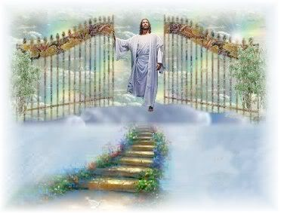
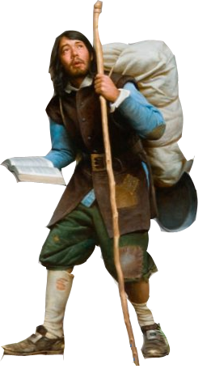
傳道者
警覺
機靈
警覺
曉諭
幫助
誠摯
天國之城
守信
善意
盼望
無橋的天河
審慎
敬虔
良緣國
迷魂地
閃光的天使
愉悅山
嫉妒
疑惑寨
沾光
浮華鎮
死蔭谷
魔王
亞波倫
屈辱谷
富麗宮
柔順
膽怯
艱難山
頑固
曉諭的家
刻板
毀滅城
俗人智
窄門
絕望潭
絕望巨人
僞善
恨善

Slide 4
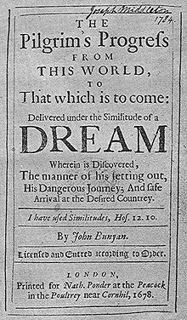
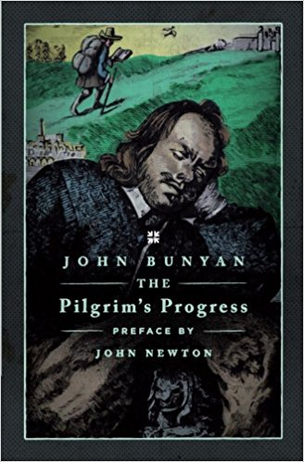

Slide 5
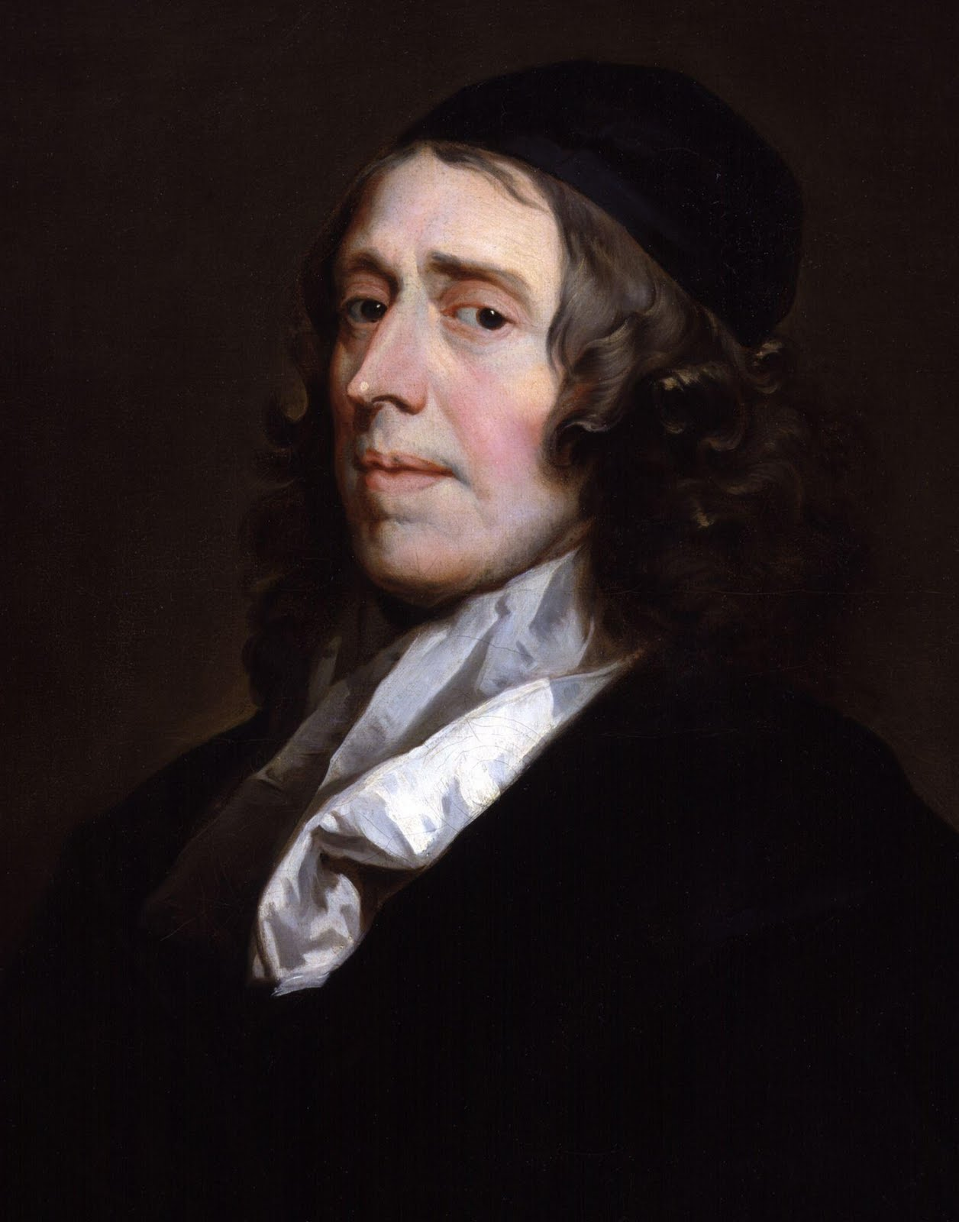
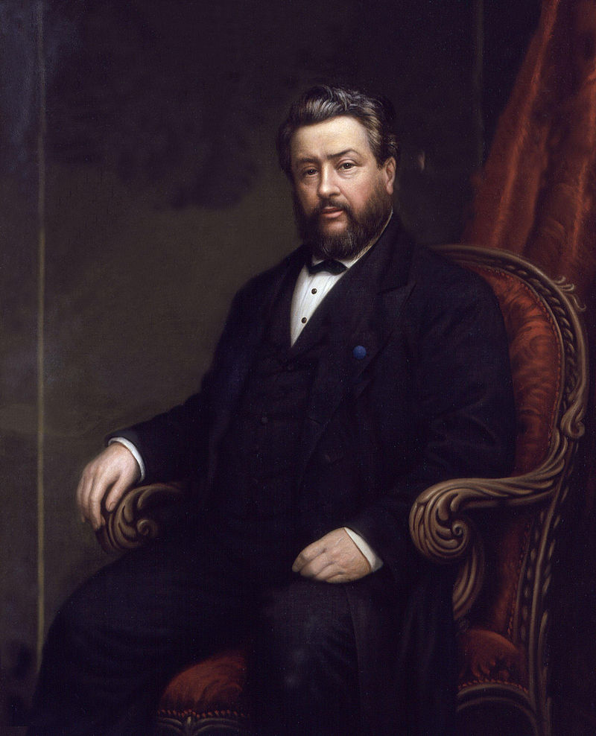
John Owen
1616-1683
Charles Spurgeon
1834-1892

Slide 6
《天路歷程》12/2017-02/2018
12/3/2017 | 陈蓉 | 課程與作者簡介
12/10/2017 | 陈蓉 | 1. 得異象奔走天路 | 2. 絕望潭一波三折 | 3. 基督徒進入窄門
12/17/2017 | 陈蓉 | 4. 聽曉諭揭示真理 | 5. 十字架下卸重負 | 6. 艱難山曲通幽徑
12/24/2017 | No Class
12/31/2017 | No Class
1/7/2018 | 劉佳 | 7. 富麗宮養精蓄銳 | 8. 大戰魔王亞波倫
1/14/2018 | 陈蓉 | 9. 死蔭谷化險爲夷 | 10. 喜遇守信結良伴
1/21/2018 | 陈蓉 | 11. 舌戰扯臊護真道 | 12. 浮華鎮守信殉道
1/28/2018 | 陈蓉 | 13. 僞君子欲蓋彌彰 | 14. 銀礦拒誘觀鹽柱
2/4/2018 | 劉佳 | 15. 疑惑寨死裏逃生 | 16. 愉悅山上訪牧人
2/11/2018 | 劉佳 | 17. 啓迪無知論小信 | 18. 逃出網羅遭鞭笞
2/18/2018 | 劉佳 | 19. 盼望見證信仰史 | 20. 良言苦口勸無知
2/25/2018 | 劉佳 | 21. 同心走出迷魂地 | 22. 如願以償進天城

Slide 7
作者簡介

Slide 8
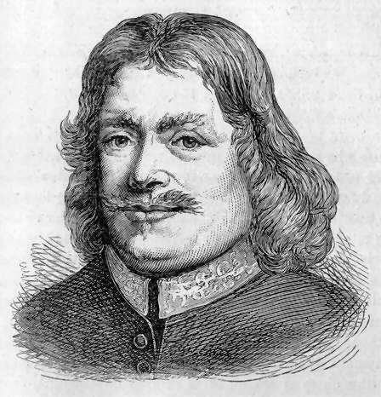
John Bunyan
1628-1688

Slide 9
約翰班揚的生平簡介

Slide 10
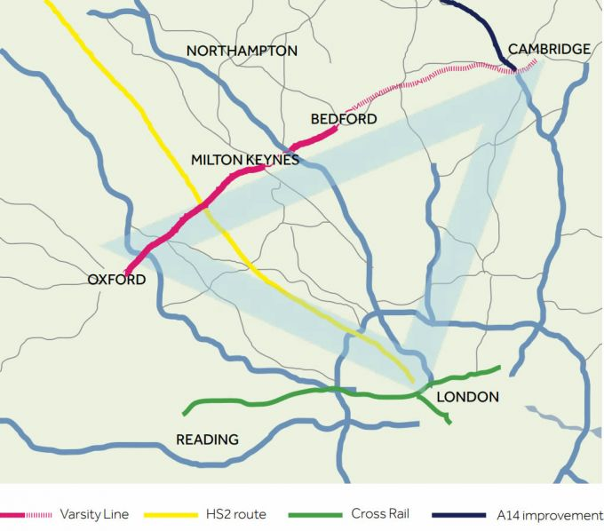
Elstow

Slide 11
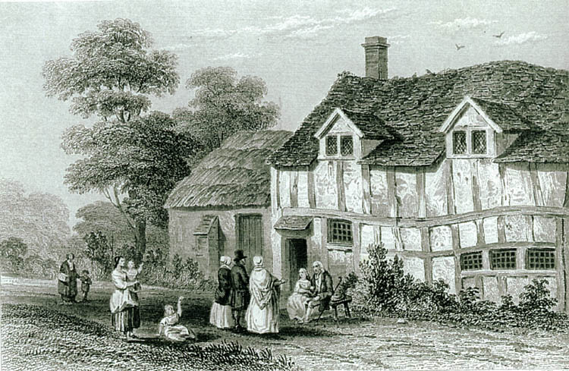
班扬居所修复前原貌

Slide 12
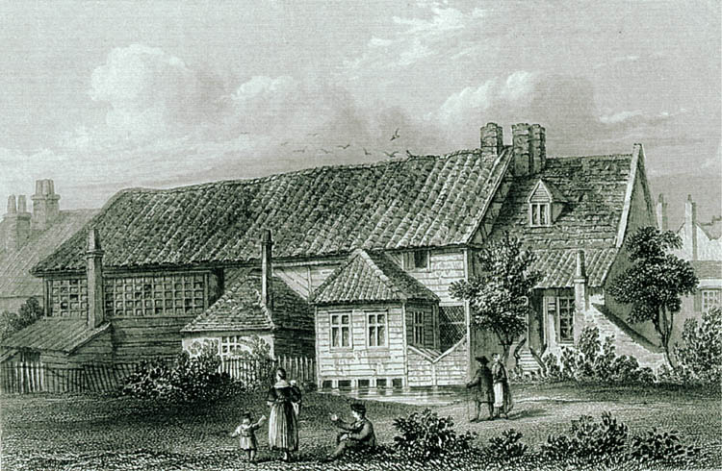
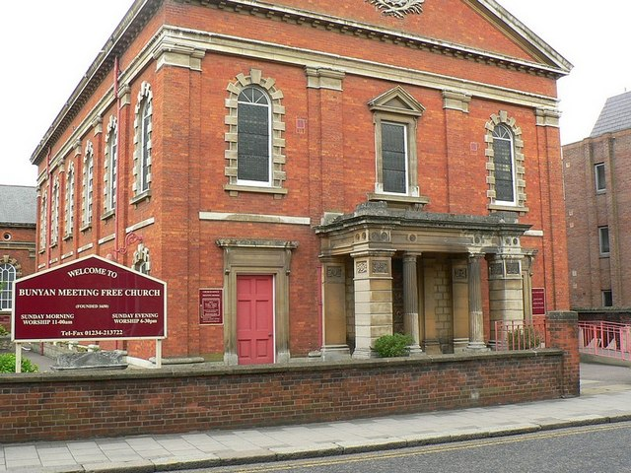
教會

Slide 13
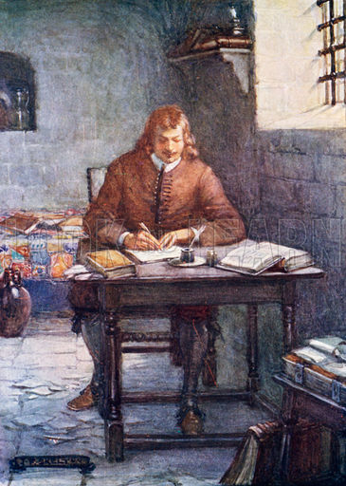
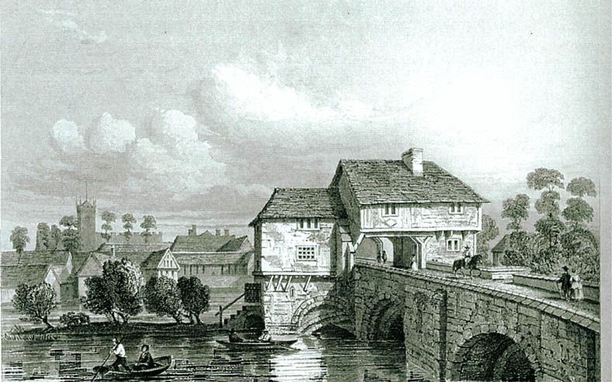
監獄

Slide 14
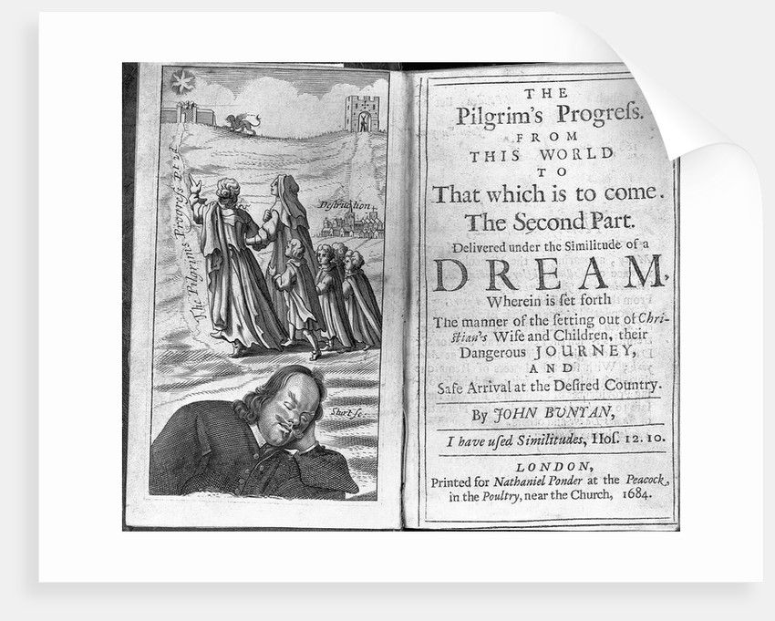

Slide 15
